Slide 1

Servicio Nacional de Aprendizaje – SENA Tecnólogo en Análisis y Desarrollo de Software Ficha: 3134555 Infografía Plan de higiene y gasto calórico (GA6-230101507-AA2-EV01) APRENDIZ Johan Mauricio Sánchez Gaviria INSTRUCTOR NOVIEMBRE 2025

Slide 2

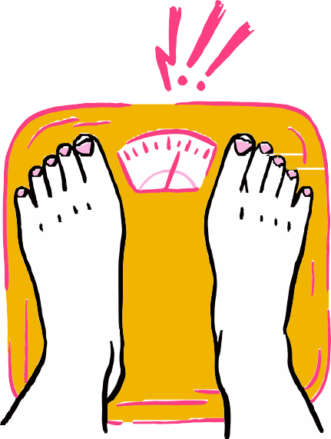






GASTO
CALORICO
El gasto calórico se refiere a la cantidad de energía que una persona utiliza en un determinado período de tiempo. Es la suma de todas las calorías que se queman en reposo (conocido como tasa metabólica basal), durante la actividad física y la digestión de los alimentos.
Necesidades Energeticas
Las necesidades energéticas de cada cuerpo son únicas por lo que se deben tener en cuenta elementos como edad, peso, género, actividad física, metabolismo basal, estos elementos juntos forman estilos de vida
¿Cuántas calorías? necesitamos realmente?
No hay una cantidad única de calorías que sea adecuada para todos, ya que las necesidades calóricas son altamente individualizadas. Sin embargo, las estimaciones generales de las necesidades calóricas diarias para adultos promedian alrededor de 2000-2500 calorías para mujeres y 2500-3000 calorías para hombres, con variaciones dependiendo de los factores mencionados anteriormente.
Carbohidratos Los carbohidratos son la principal
fuente de energía para el cuerpo, se encuentran cereales, pan, arroz, pasta, frutas, verduras y legumbres
Proteínas
Las proteínas son necesarias para la construcción y reparación de tejidos, y se encuentran en alimentos como carne, pescado, huevos, productos lácteos, legumbres, nueces y semillas.
Las grasas son importantes para la absorción de vitaminas, la producción de hormonas y se encuentran en alimentos como aceites, frutos secos, semillas, pescado, aguacate y productos lácteos
Grasas

Slide 3
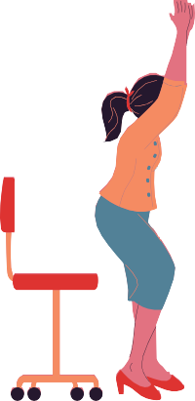
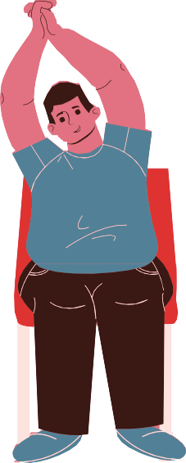
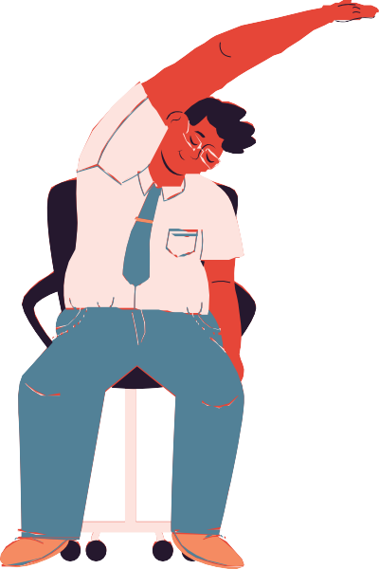
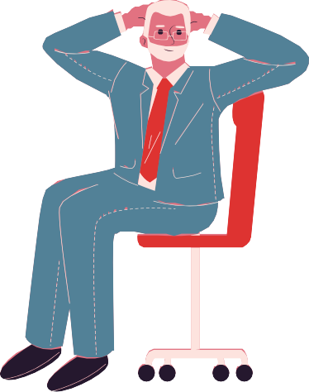
HIGIENE POSTURAL
La higiene postural se refiere a las prácticas y hábitos que se adoptan para mantener una postura adecuada en diversas actividades diarias, con el objetivo de prevenir lesiones y promover la salud y bienestar del cuerpo.
Pautas generales de higiene postural que se pueden seguir:
Mantén una buena alineación de la columna vertebral: La columna vertebral debe estar alineada, de forma natural, con las curvas naturales de la columna. Evita encorvarte o inclinarte hacia adelante o hacia atrás durante actividades como estar sentado, de pie o levantar objetos pesados.
Mantén una postura ergonómica en el trabajo: Asegúrate de tener una silla y escritorio adecuados a tu altura y necesidades. Sitúa la pantalla a la altura de los ojos, mantén los codos a 90 grados y los pies apoyados en el suelo
Realiza pausas y estiramientos: Si realizas actividades prolongadas, como estar sentado durante mucho tiempo o realizar movimientos repetitivos, asegúrate de tomar pausas y hacer estiramientos para mantener la flexibilidad y reducir la tensión muscular
Mantén una buena postura al dormir: Utiliza un colchón y una almohada adecuados que te proporcionen un buen soporte para el cuello y la espalda mientras duermes. Evita dormir boca abajo, ya que puede generar tensión en el cuello y la espalda
Realiza ejercicio regularmente: Mantener un buen tono muscular y una buena flexibilidad a través del ejercicio regular puede ayudar a mantener una postura adecuada en general

Slide 4
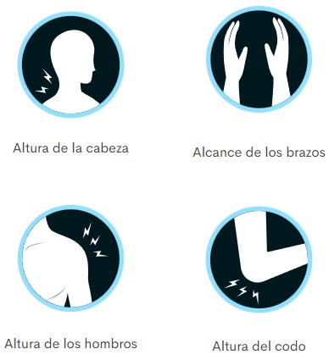

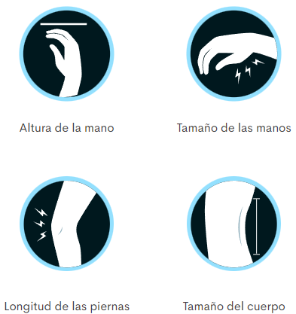
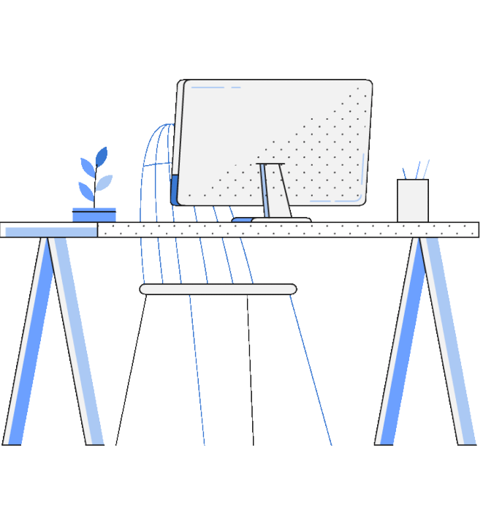
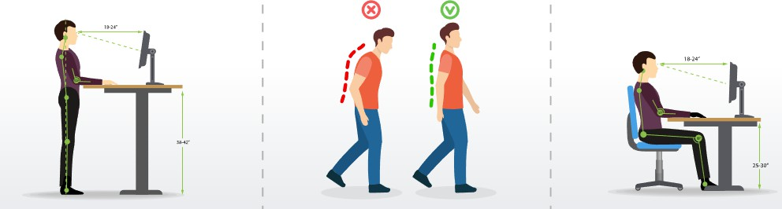
ERGONOMÍA LABORAL
La ergonomía busca crear un entorno de trabajo que sea adecuado para el trabajador, teniendo en cuenta su anatomía, fisiología, capacidades físicas y mentales, así como las tareas y herramientas que utiliza. Algunos aspectos importantes de la ergonomía laboral incluyen el diseño de mobiliario y equipo de trabajo, la distribución del espacio de trabajo, la iluminación, la temperatura, el ruido, las pausas y descansos
Principios básicos de ergonomía en puestos de trabajo

